Slide 1



Slide 2


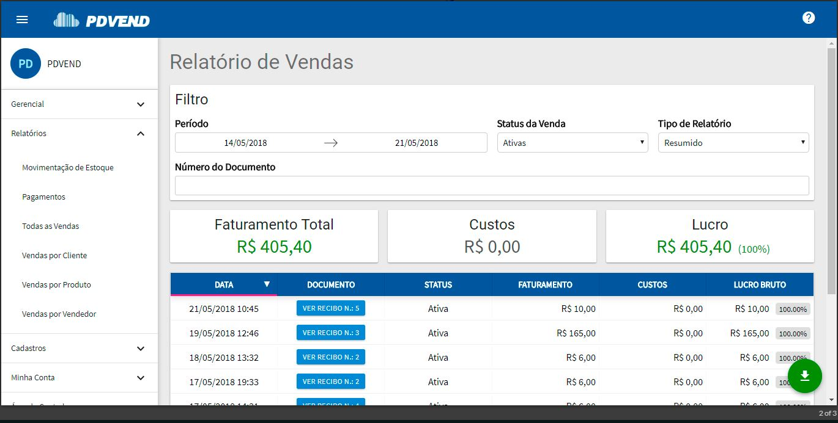
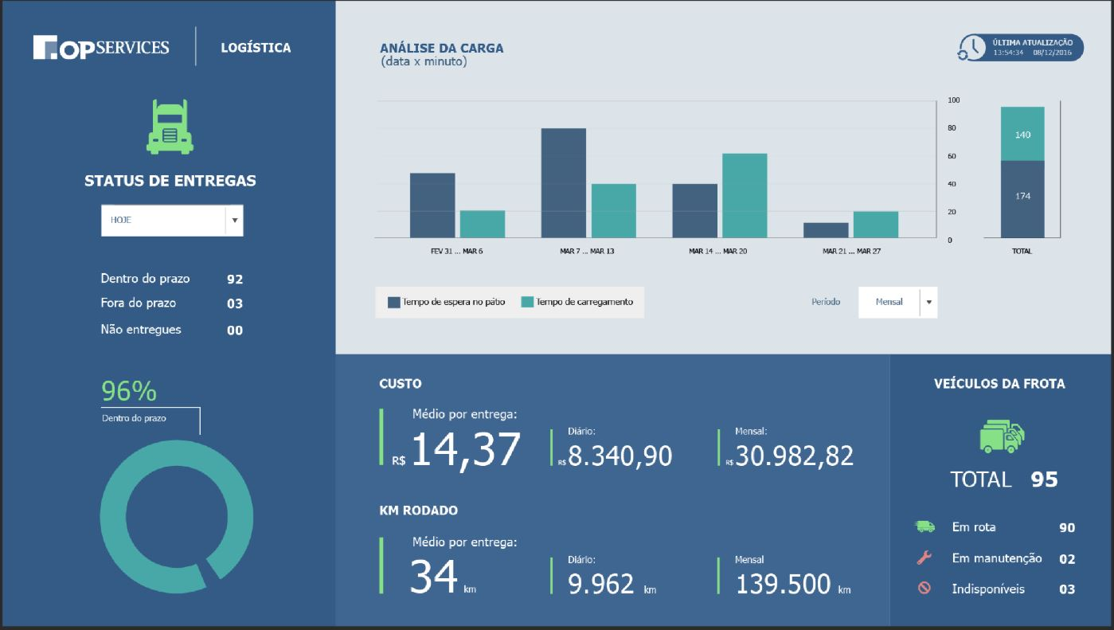
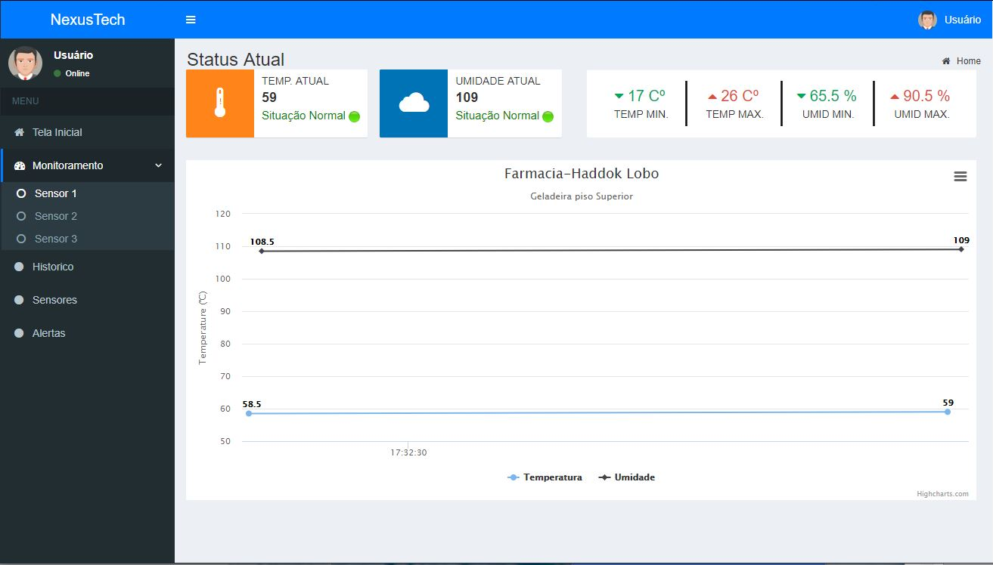
Somos uma empresa focada em promover eficiência e economia, tendo como nossos produtos sistemas focados em gerenciamentos e gestão de pessoas e produtos.
Focamos em segurança e na criação de dados que agreguem valor ao serviço, produto ou empresa.
Atualmente estamos desenvolvendo um software para monitoramento e gestão de temperatura em medicamentos.

Slide 3



Mais quais são esses medicamentos?

Slide 5
O que é cadeia do frio? Quando ocorre uma falha?
Um requisito fundamental para a conservação de medicamentos termolábeis é a cadeia do frio, que precisa manter estabilidade das temperaturas do início, na produção, ao fim, na administração ao paciente. Nesse caminho, os medicamentos passam por várias empresas e pessoas, e muitas normas e requisitos de infraestrutura devem ser atendidos para garantir a estabilidade desses produtos.

Slide 6

De acordo com o ministério da saúde no paragrafo 14 de boas praticas de estocagem de medicamentos: “Deve haver meios de alertas a prevenção de falhas na refrigeração, um sistema de monitoramentos na cadeia de frio para não haver oscilações prevenindo a perda ou diminuição da eficiência dos medicamentos.”

Slide 7
Nosso objetivo
Prevenir as perdas, elevando a eficiência .
Como faremos?
Diminuindo a burocracia para poder focar a atenção nas possíveis perdas.

Slide 8
Qual o nosso impacto na sua eficiência?

Slide 10
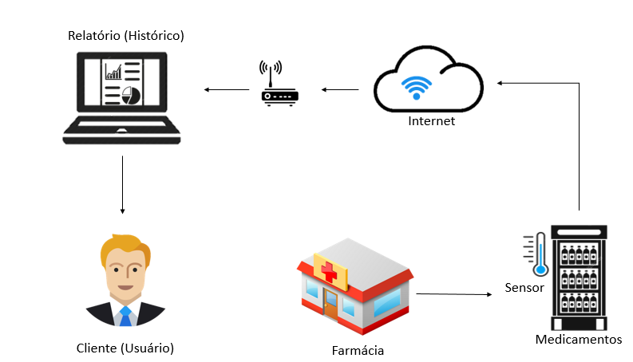
Nossa solução (Trocar)

Slide 11
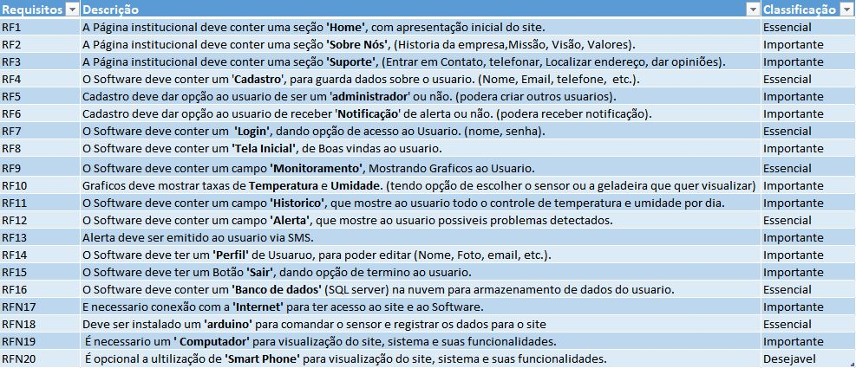
Requisitos
Requisitos funcionais
RF1: Conter seção “ home“ no Site
RF4-RF7: No sistema ter tela de “cadastro” para reter as informações do usuário e ter uma tela de “login” para dar acesso
RF9-RF12: Campo de “monitoramento“ no sistema e “alerta”
Requisitos não funcionais
RFN18: Deve ser instalado um “Arduino” para comandar o sensor e registrar os dados para o site

Slide 12


Processos e ferramentas usadas para a gestão do projeto

Slide 13
Riscos
“A tonalidade da cor indica o impacto”
Atrasos devido a falta de comunicação
Desistência de membros do grupo
Falta de dedicação dos membros com o projeto
Problemas com os arquivos do projeto

Slide 14
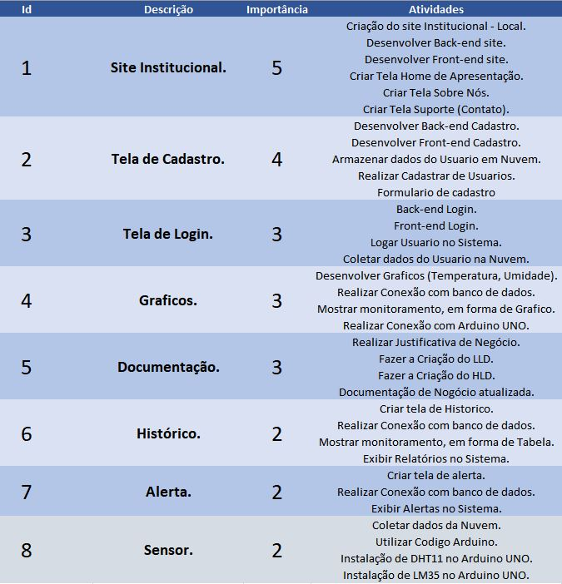
Sprint

Slide 15
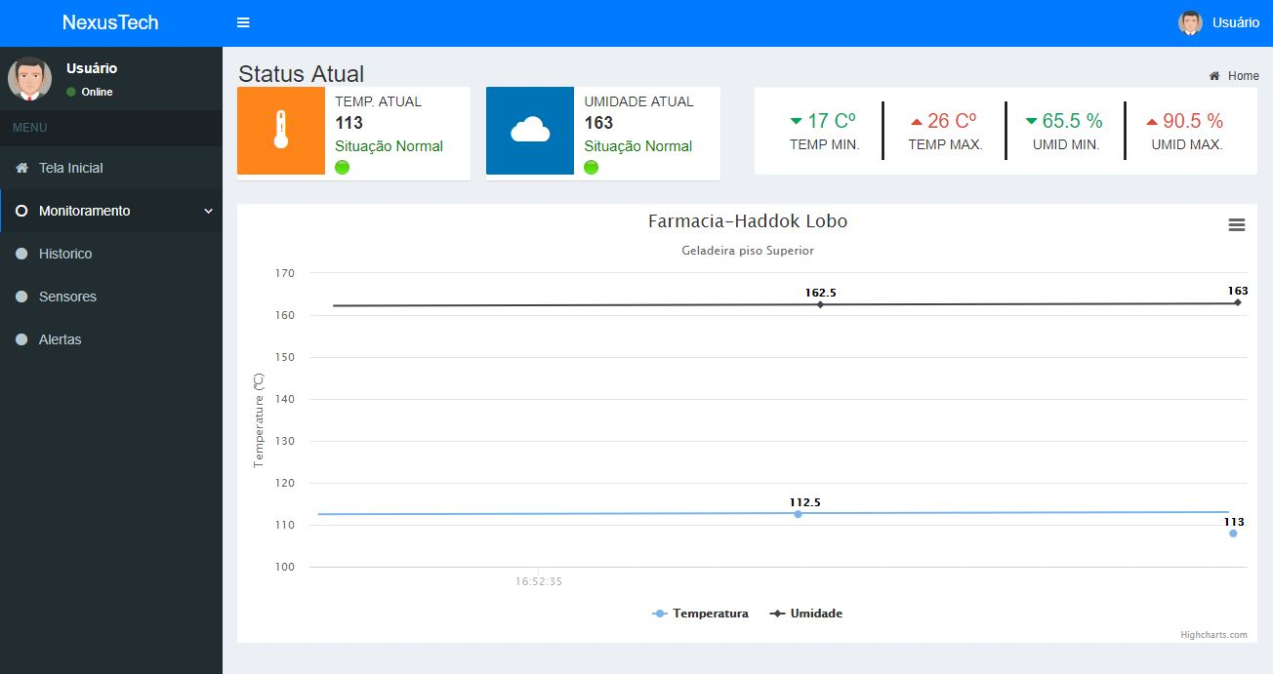

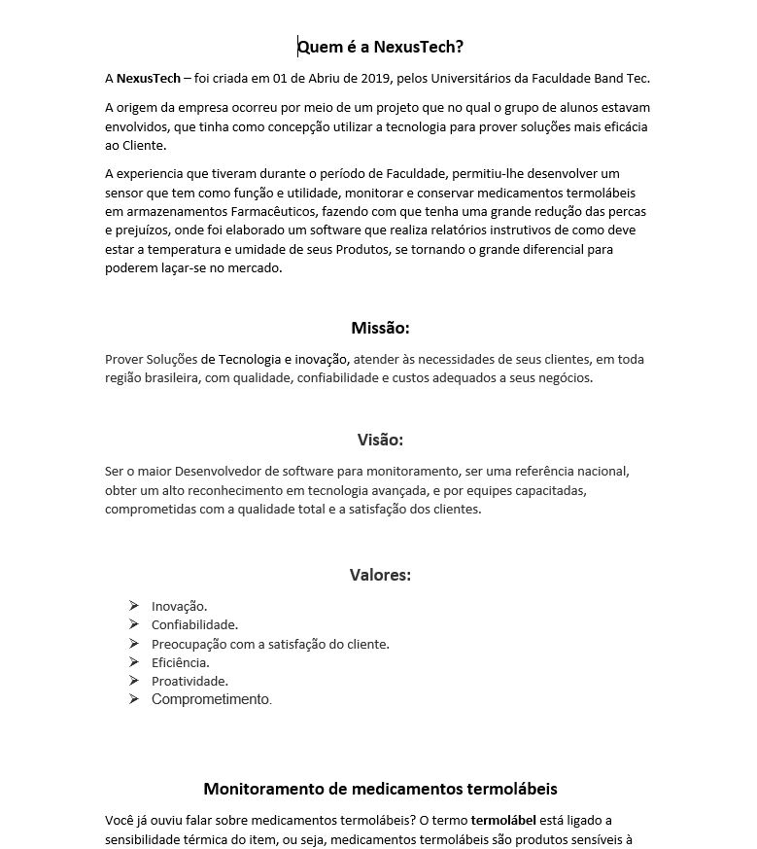

Slide 16
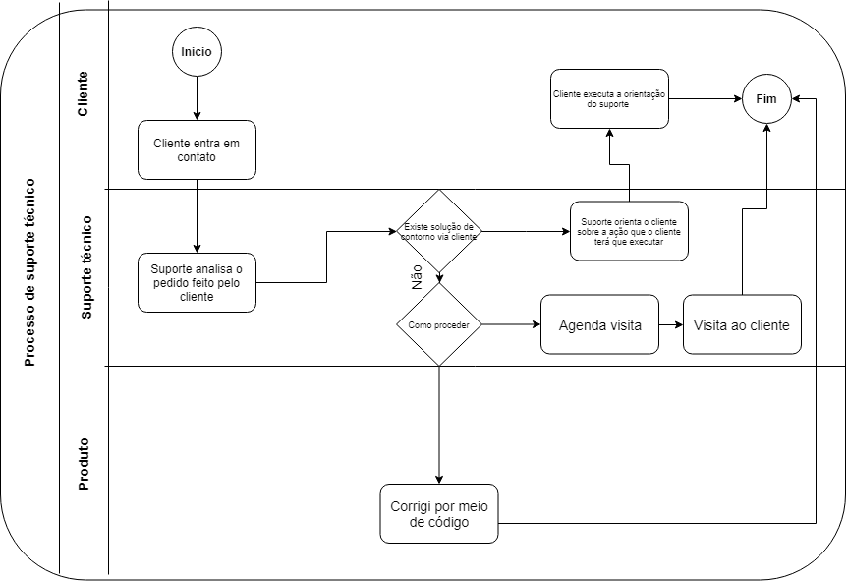
Atendimento de suporte

